Slide 1
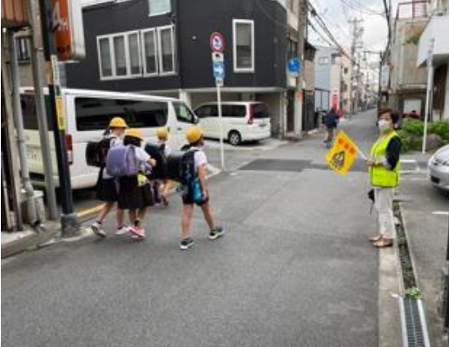
令和３年度
大阪府安全なまちづくりボランティア団体表彰式
表彰８団体の概要
■ 島屋連合振興町会島屋小学校児童見守り隊
設立：平成１９年９月 活動地域：大阪市此花区
主に、保護者・教職員と連携して登下校見守り活動を行っているほか、ランニングパトロールによる工夫を凝らした活動を続けている団体である。
また交通量の激しい地区内において、地元企業の敷地内を通学路として使用させてもらえないか粘り強く働きかけ続け、安心して通学できるルートを確保したほか、企業の職員も見守り活動に参加してくれるようになる等、防犯の輪を広げる活動により、防犯力向上に大きく貢献している。
■ 東成防犯協会神路支部
設立：平成16年 活動地域：大阪市東成区
主に毎日の登下校見守り活動を続けており、コロナ禍で対面での活動が難しい時期には、ホームページを開設したり、SNSを有効活用し、関係機関と連携を取りながらタイムリーな情報を提供する等して、地域住民の自主防犯意識の向上を図るなど、多大な貢献をしている団体である。

Slide 2
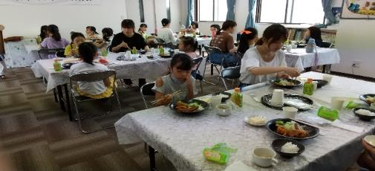

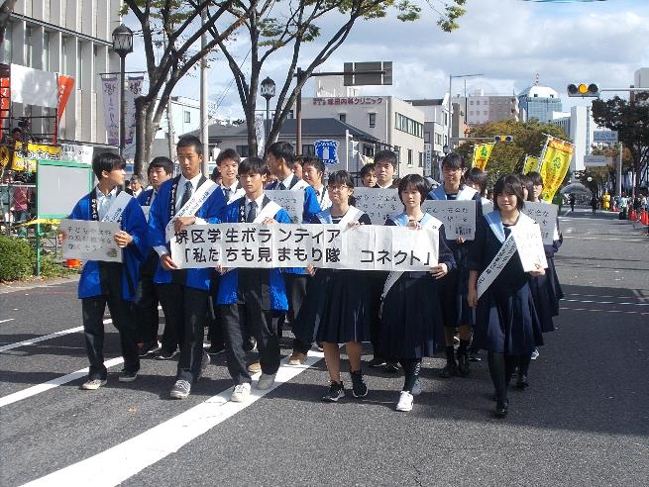
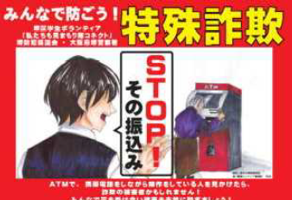
■ 山之内スマイル協議会
設立：平成２４年４月 活動地域：大阪市住吉区
主に、毎日の子ども見守り活動を行っているほか、地元会館を拠点として、「子ども食堂」や「いきいき百歳体操」等のイベントを開催して、行政・警察・地域が相互に地域の安全に関する情報を共有し、連携を深めて防犯力を高める活動を続けている。
また、高齢者の見守り訪問を続け、特殊詐欺被害防止チラシやステッカーを配布注意喚起する等、防犯意識の向上に大きく貢献している団体である。
■ 堺区学生ボランティア「私たちも見まもり隊コネクト」
設立：平成30年8月 活動地域：堺市堺区
高校の垣根を越えた堺区内の６つの高校の生徒が中心になって、「できる範囲で、楽しく、無理なく、継続的に」をモットーに、さまざまなボランティア活動を行っている。
高校生がデザインしたポスターや線香、ポケットティッシュ、エコバッグにより特殊詐欺被害防止啓発活動を行ったり、川柳甲子園を開催し、若い世代が発信する防犯ボランティア活動が区民の防犯意識の向上に大きく貢献している。
はいもしもし
オレだよオレオレ
だれやねん

Slide 3
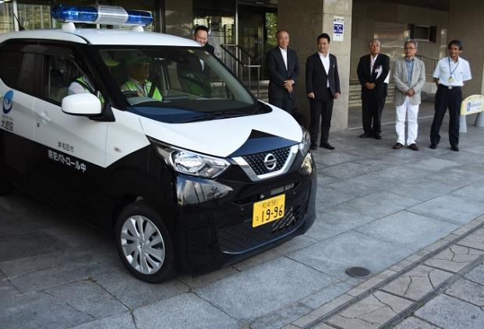
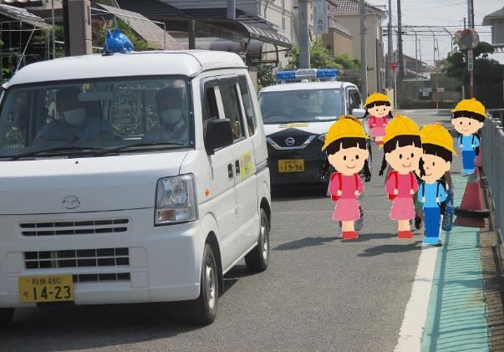
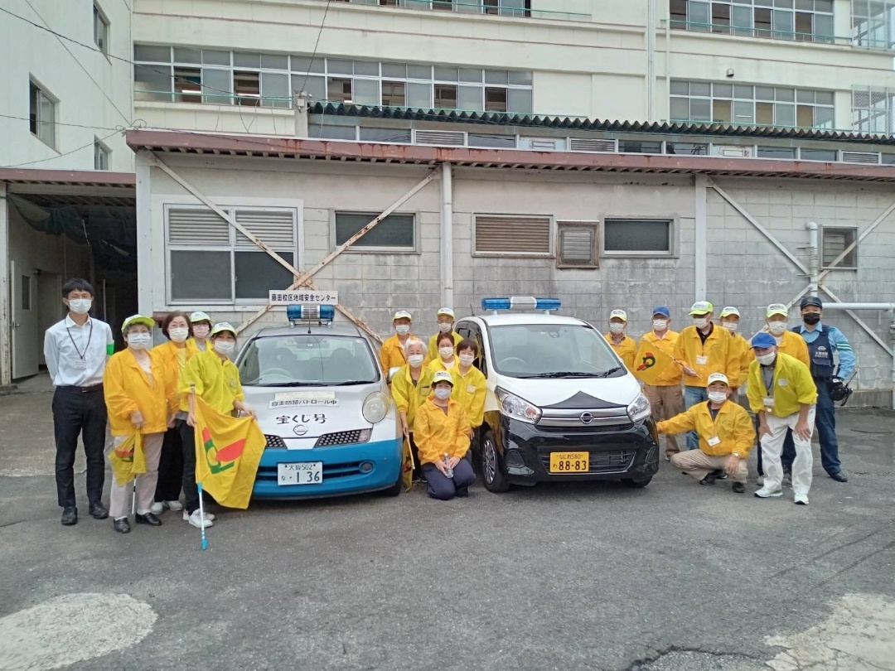
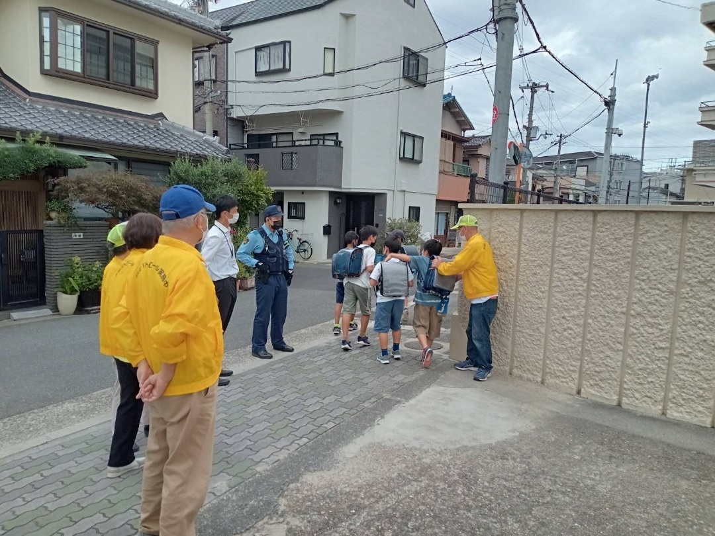
■ 城内地区市民協議会
設立：平成２０年４月 活動地域：岸和田市
70名の方々が、日々の青パト巡回や登下校見守り活動のほか、さまざまな「ながら見守り活動」を続けている。
非常に多くの方が熱心にたくさんのボランティア活動に取り組む地域の模範となる防犯ボランティア団体であり、地区内の児童に対する声掛け事案や各種犯罪が大きく減少する等、安全安心なまちづくりに大きく貢献している団体である。
■ 藤田校区街頭犯罪抑止隊
設立：平成１８年８月 活動地域：守口市
41名の構成員の方々が、毎日の青パト巡回や登下校見守り活動を続けている。
また、摂南大学准教授が監修した全国防犯協会連合会が制作した「青パト活動マニュアル」において活動例として掲載される等、日々の活動は地域の模範となっており、地域の安全に大きく貢献している団体である。

Slide 4
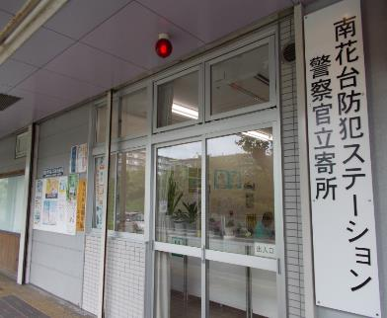
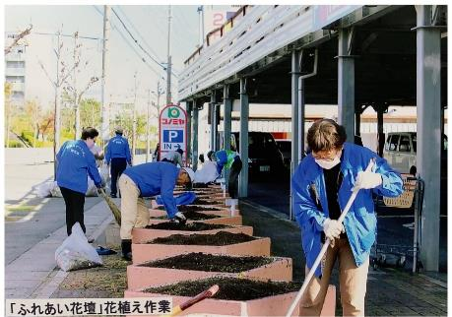
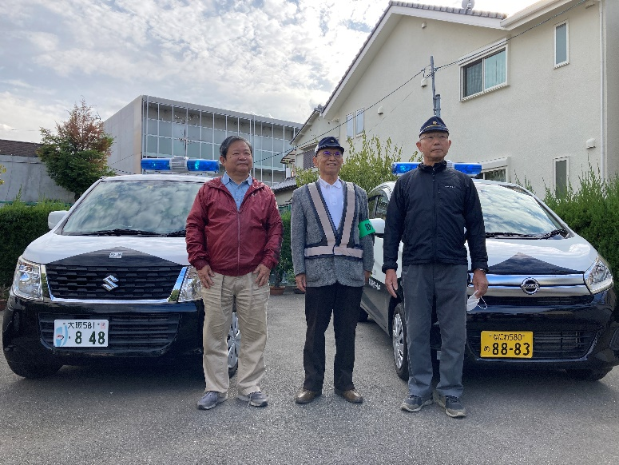
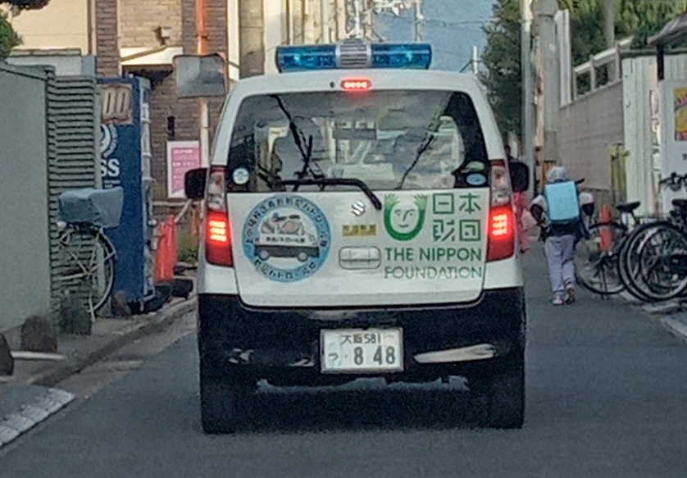
■ 南花台自治協議会 南花台防犯ステーション
設立：平成21年12月 活動地域：河内長野市
商業施設内に設置した防犯ステーションにおいて、100名を超える運営員が交代で常駐し、住人の相談を受けたり防犯教室を開催する等、住民の安心な暮らしに繋がる活動を続けている。
また、まちを美しくすることで犯罪発生を抑止するため、花壇にプランターを設置し、防犯にまつわるスローガンを掲げ、安心安全なまちづくりに貢献している。
■ 上小阪校区青色防犯パトロール隊
設立：平成２５年１０月 活動地域：東大阪市
主に、日々の青パト巡回や登下校見守り活動を継続している。
昨夏には、青パトを広く認知してもらうため、青パト体験試乗会を開催し、小学生が参加して一緒に青パトに乗車してパトロールを実施したり、コロナ禍でうまく活動ができない時期には、防犯ニュース等のオリジナル広報紙やチラシ、シールを作製して防犯啓発を行った。
また、コロナ禍のため中止になったものの、日本財団主催の「全国青パトフォーラム2019」では、活動好事例として全国に向けて活動内容が発表される予定であったほど、日々の積極的な活動は地域の安全に大きく貢献されている団体である。

